Slide 1
Атомна енергетика світу
Підготувала учениця 9 класу Гладченко Вероніка

Slide 2
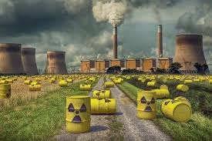
Атомна енергетика відіграє важливу роль у сучасному енерговиробництві – частка виробітку електроенергії на АЕС в світі перебуває на рівні 16%.
У таких країнах як Франція, Бельгія, Швеція, Японія, Південна Корея, Фінляндія, що не мають у своєму розпорядженні достатніх власних запасів органічного палива, АЕС стали основним джерелом електричної енергії, забезпечили їм енергетичну стабільність та успішний економічний розвиток.

Slide 3
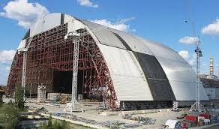
Чорнобильська катастрофа занесена до Книги рекордів Гіннеса як наймасштабніша в світі. Від вибуху був повністю зруйнований реактор №4, обрушилася будівля енергоблоку. У повітря було викинуто 190 тонн радіоактивних речовин. Почалася пожежа, яку не могли згасити два тижні. Розплавлена ​​суміш з металу, бетону піску і палива розтеклася по АЕС.

Slide 4
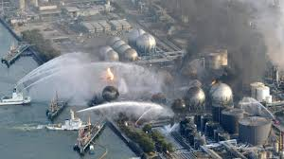
До трагедії на «Фукусімі» саме Азія, більше за будь-який інший континент, робила ставку на розвиток атомної енергетики. Японія, приміром, покривала 29 відсотків своїх потреб в енергії за рахунок 55 атомних реакторів та планувала збудувати ще 15. Аварія на АЕС,Фукусіма (2011) — радіаційна аварія, яка за заявою японських авторитетних осіб має 7-й рівень за шкалою INES, з локальними наслідками. Виникла внаслідок найсильнішого за час спостереження землетрусу в Японії.

Slide 5
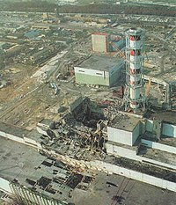
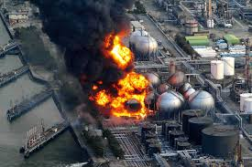
Чорнобільська АЕС АЕС «Фукусіма»

Slide 6
Переваги ядерних реакторів:
Дешевизна;
Незалежність постачання енергією споживачів усередині країни від можливих потрясінь на світовому ринку;
Можливість використання вугілля, газу, нафти на інші потреби;
Негативний вплив ядерних енергетичних установок на навколишнє середовище значно менший порівняно з ТЕС.

Slide 7
Світові лідери у виробництві ядерної електроенергії :
Країни | Виробництво ядерної електроенергії за 2012 рік, млрд кВт·год.
США | 769
Франція | 405
Росія | 166
Китай | 98

Slide 8
Країни-лідери з виробництва електроенергії на АЕС у загальному обсязі виробництва:
Країни | Частка виробництва електроэнергії на АЕС у 2012 році, %
Франція | 75
Бельгія | 54
Словаччина | 51
Україна | 46

Slide 9
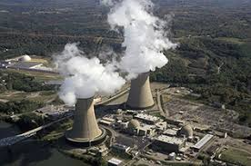
У деяких країнах Східної Європи, Великобританії та країнах Азії досі планують будувати нові реактори. Багато країн в цій ситуації хочуть збагатитися за рахунок атомної енергії. Найбільше ядерна енергетика розвинута в країнах з великими об'єднаними електричними мережами. Ядерна енергетика США найпотужніша у світі, 28 % від світового виробництва. Далі йдуть Франція з 18 % та Японія 12 %. У 2007 році в світі працювало 439 ядерних реакторів Нині в 15 країнах будується 60 атомних реакторів.

Slide 10
Європа вперше зіштовхнулася з наслідками атомної катастрофи ще 1986 року в Чорнобилі і винесла з цього перші уроки. Катастрофа на японській «Фукусімі» стала наступною віхою. Першою про відмову від атомної енергетики заявила Німеччина. До 2022 року всі атомні електростанції будуть виведені з експлуатації. Німеччина вже закрила вісім своїх реакторів і збирається закрити всі інші. В США, побудовано буде в кращому випадку три атомних реакторів із 28 запланованих. Згодом проти будівництва АЕС висловилися італійці. До 2034 року від атомної енергії відмовиться Швейцарія. У Франції йдуть запеклі дебати. До аварії близько двох третин населення країни підтримував розвиток атомної енергетики, сьогодні ж все навпаки. Після аварії на «Фукусімі-1» в Японії були зупинені практично всі АЕС. Відновили роботу тільки два з 50 реакторів - на АЕС

Slide 11
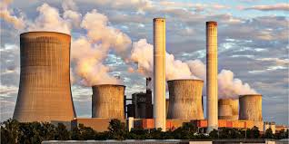
В Україні є 15 діючих блоків на чотирьох АЕС. Розвиток атомної енергетики цілком залежить від Росії Атомна енергетика досі залишається найбільш екологічно чистою та найбільш економічно виправданою. Залишається лише задуматися над тим яким шляхом вона буде розвиватися. Думки населення планети що до атомної енергетики різко розділилися після аварії на АЕС «Фукусіма».

Slide 12
Дякую за увагу!

